Slide 1





Slide 2


"Mujer: símbolo de fortaleza, belleza y valentía”

Slide 3


"Que cada día sea una celebración de tus logros, de tu fuerza y de tu increíble capacidad para cambiar el mundo”

Slide 4
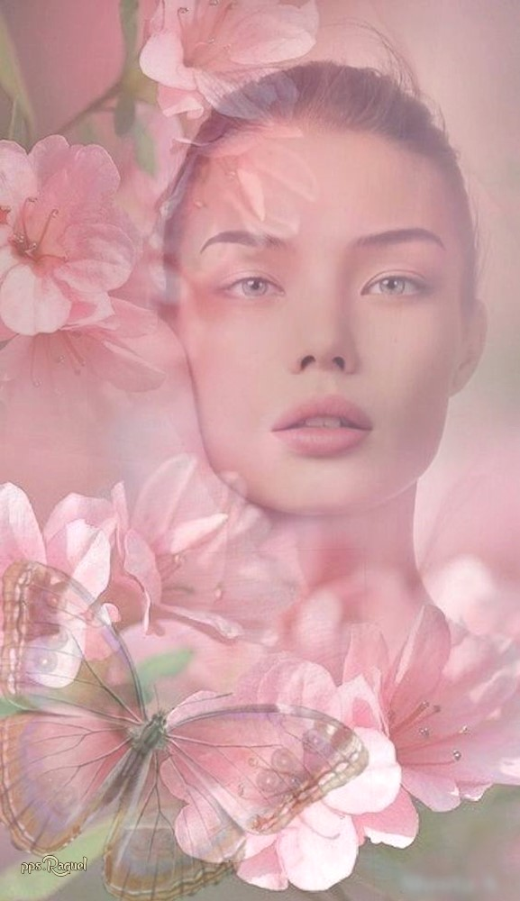

"En cada mujer hay un universo de emociones, sueños y esperanzas. Celebremos hoy y siempre su grandeza."

Slide 5
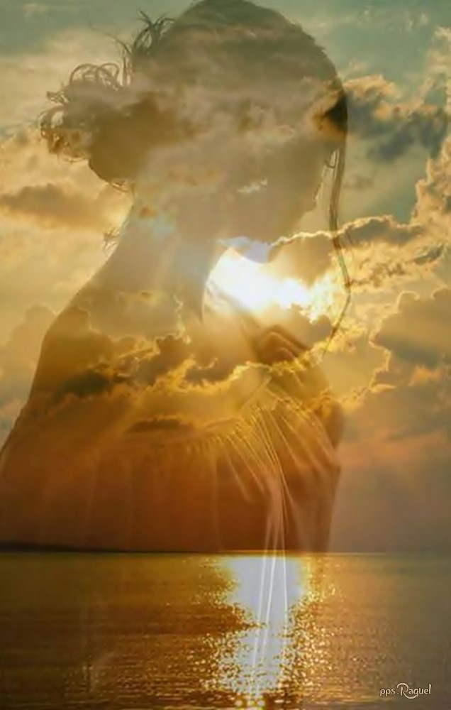

"Las mujeres son la luz que ilumina nuestro camino hacia un futuro más justo y equitativo “

Slide 6


"En tus manos está el poder de transformar el mundo con amor, compasión y determinación”

Slide 7


"Hoy celebramos a todas las mujeres que desafían los límites, rompen barreras y dejan huella en cada paso que dan."

Slide 8


"El mundo sería un lugar oscuro sin la luz y el amor que las mujeres irradian.
¡Feliz día a todas las mujeres inspiradoras!"

Slide 9
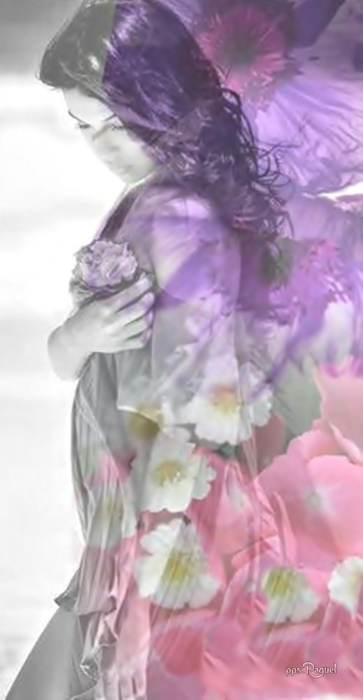

"Cada mujer es un pilar de fuerza y resistencia. Hoy y siempre, honramos su invaluable contribución a la sociedad."

Slide 10


"Ninguna fuerza es más poderosa que una mujer decidida a cambiar el mundo.
¡Feliz día a todas las mujeres que hacen la diferencia!"

Slide 11
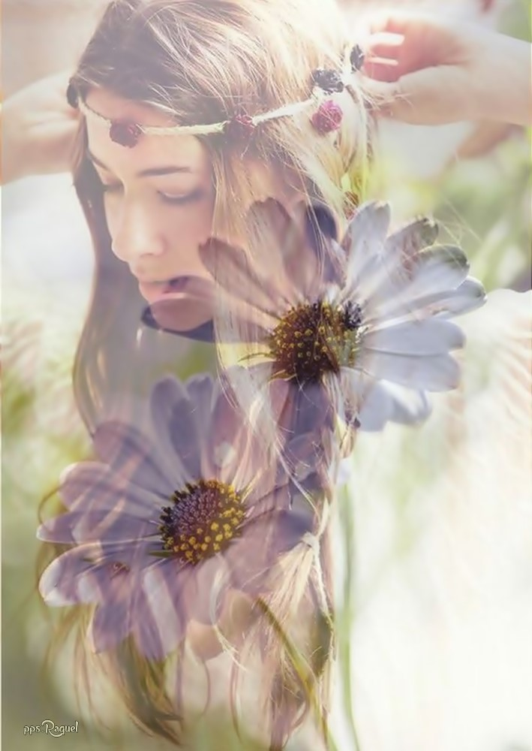

"Que hoy sea un recordatorio de tu poder, tu belleza y tu capacidad para conquistar cualquier desafío”
¡Feliz día de la mujer!"

Slide 12
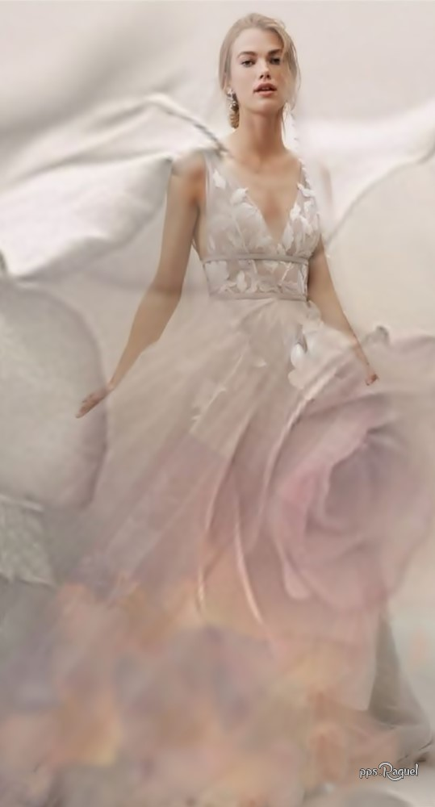
"Que hoy y todos los días las mujeres encuentren el
reconocimiento y el respeto que merecen en cada ámbito de la vida."

Slide 13


"Celebramos la fuerza, la valentía y el talento de todas las mujeres, quienes con su determinación transforman el mundo."

Slide 14


"En cada mujer hay un universo de posibilidades, una historia de lucha y un corazón lleno de amor”
¡Feliz día de la mujer!"

Slide 15

"Hoy celebramos la diversidad, la fortaleza y la belleza de ser mujer.
¡Que cada una se sienta valorada y empoderada!"

Slide 16


"Recordemos siempre que el progreso de la humanidad no sería posible sin el aporte invaluable de las mujeres. ¡Gracias por todo lo que hacen!"

Slide 17


"Que el día de la mujer nos recuerde la importancia de trabajar juntos por un mundo más justo e igualitario para todas."

Slide 18


"Cada mujer es un faro de luz que ilumina el camino de aquellos que la rodean.
¡Hoy celebramos su grandeza y su bondad!"

Slide 19


"En cada logro, en cada sueño alcanzado, hay una mujer que luchó con fuerza y ​​determinación. ¡Hoy les rendimos homenaje a todas ellas!"

Slide 20


"Que el día de la mujer nos inspire a seguir construyendo un futuro donde todas las mujeres puedan alcanzar sus sueños y potencial sin límites."

Slide 21
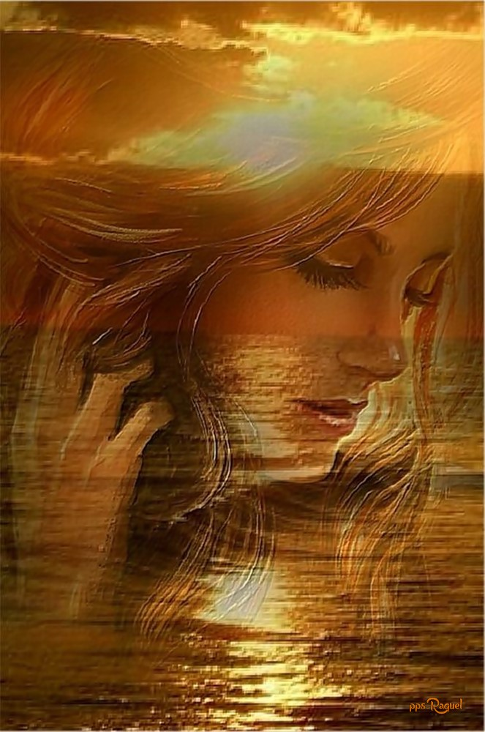
"Detrás de cada sonrisa, cada éxito, cada batalla ganada, hay una mujer que nunca se rindió.
¡Hoy y siempre, celebremos su valentía y su resiliencia !"

Slide 22

"Hoy honramos la memoria de aquellas mujeres que lucharon por nuestros derechos, y renovamos nuestro compromiso de seguir adelante en su nombre."

Slide 23


"En el día de la mujer, celebremos la fuerza, la sabiduría y la belleza de todas las mujeres del mundo.
¡Son el pilar de la sociedad y el corazón del hogar!"
¡Feliz día a todas las mujeres luchadoras!"

Slide 24









¿Te ha gustado?
Puedes ver más entrando
Aquí
Además puedes recibir powerpoints en tu correo electrónico suscribiéndote aquí:
Esta presentación powerpoint ha sido creada y compartida única y exclusivamente para mispps.com

